Slide 1
АДМИНИСТРАЦИЯ МУНИЦИПАЛЬНОГО ОБРАЗОВАНИЯ
«СВЕТЛОГОРСКИЙ ГОРОДСКОЙ ОКРУГ»
Не вместо традиционных мер,
предусмотренных действующими нормами,
но вместе с такими мерами
Стратегическое развитие
Светлогорского городского округа
в реализации социальных программ региона
Национальные проекты / Региональный путь
Глава администрации МО «Светлогорский городской округ»
Бондаренко Владимир Владимирович
2019

Slide 2
Динамика развития социальной сферы 2011-2019
2011 современный физкультурно-образовательный комплекс «Светлогорский»
2012 «Университет непрерывного образования для граждан пенсионного возраста Светлогорского городского округа»
2013 Старт добровольчества (волонтерства) на территории муниципального образования
2014 открытие детского сада «Солнышко», открытие трех спортивных уличных комплексов с 24 антивандальными тренажерами (в том числе для лиц с ограниченными возможностями здоровья)
2015 построена многофункциональная спортивная площадка с резиновым покрытием в рамках программы «Газпром-детям», введен в эксплуатацию театр эстрады «Янтарь Холл»
2016 введена в эксплуатацию современная многофункциональная спортивная площадка с резиновым покрытием в поселке Донское, построено новое здание учебного корпуса Детской школы искусств им. А.Т.Гречанинова
2017 произведены ремонтные работы в филиале библиотеки в п. Приморье
введен в эксплуатацию современный мини-стадион в -1» в рамках программы «Газпром-детям»
2018 произведены строительно-монтажные работы в ДК п. Приморье: ремонт полов и замена дверей, капитальный ремонт концертного зала, благоустройство территории, проведено газоснабжение теплогенераторной, ремонт кровли, монтаж башенных часов/ в рамках подготовки к Чемпионату мира по футболу FIFA-2018 введена в эксплуатацию тренировочная база «Балтия»/ с привлечением внебюджетных источников в рамках государственно-частного партнерства реализованы проекты по созданию площадок для пляжных видов спорта по ул. Ленина/ «Парк янтарного периода»/ «Сербский сквер»/ АНО «Центр развития компетенций» при поддержке Министерства муниципального развития Калининградской области в партнерстве с Администрацией Светлогорского района и Центром прикладной урбанистики реализован проект общественно-культурного центра «Телеграф» (место для самореализации, общения и кооперации горожан)
реализован проект «Экотропа и трасса для маунтинбайка»
2

Slide 3
Округ в социальных программах региона
Региональный проект
Проект по созданию в общеобразовательной организации, расположенной в сельской местности, условий для занятий физической культурой и спортом
Муниципальная программа
Развитие образования
2019
Ремонт спортивного зала МАОУ «СОШ Донское»
Федеральный бюджет | 1 112 | тыс. руб. | 49 %
Региональный бюджет | 270 | тыс. руб. | 12 %
Муниципальный бюджет | 882 | тыс. руб. | 39 %
Региональный проект
Социальная активность
Муниципальная программа
Развитие образования
2020
«Создание центра поддержки добровольчества на базе ИТЦ Светлогорского ГО»

Slide 4
Округ в социальных программах региона
Создание для всех категорий и групп населения условий для занятий физической культурой и спортом, массовым спортом, в том числе повышение уровня обеспеченности населения объектами спорта и подготовка спортивного резерва
Муниципальная программа
Развитие спорта
2019
Обустройство в Светлогорске спортивной площадки (проект «Выбираем спорт!»)
Федеральный бюджет | 50 400 | тыс. руб. | 79 %
Региональный бюджет | 6 915 | тыс. руб. | 11 %
Муниципальный бюджет | 6 651 | тыс. руб. | 10 %
Создание для всех категорий и групп населения условий для занятий физической культурой и спортом, массовым спортом, в том числе повышение уровня обеспеченности населения объектами спорта и подготовка спортивного резерва
Муниципальная программа
Развитие спорта
2020-2021
Строительство спортивной площадки по ул. Яблоневая в г. Светлогорска

Slide 5
Округ в социальных программах региона
Обеспечение качественно нового уровня развития инфраструктуры культуры / Культурная среда
Муниципальная программа
Развитие культуры
2019
Оснащение музыкальными инструментами, оборудованием и учебными материалами МБУДО «Детская школа искусств имени Гречанинова А.Т»
Федеральный бюджет | 13 797 | тыс. руб. | 90 %
Региональный бюджет | 147 | тыс. руб. | 1 %
Муниципальный бюджет | 1 352 | тыс. руб. | 9 %
Обеспечение качественно нового уровня развития инфраструктуры культуры / Культурная среда
Муниципальная программа
Развитие культуры
2020-2021
Создание модельной муниципальной библиотеки и оснащение оборудованием кинозала ФОКа

Slide 6
Округ в социальных программах региона
Региональный проект
Формирование современной городской среды
Муниципальная программа
Формирование современной городской среды
2019
Благоустройство дворовых и общественных территорий
Федеральный бюджет | 122 316 | тыс. руб. | 56,8 %
Региональный бюджет | 36 081 | тыс. руб. | 16,8 %
Муниципальный бюджет и внебюджетные источники | 56 878 | тыс. руб. | 26,4 %
Региональный проект
Обеспечение устойчивого сокращения непригодного для проживания жилищного фонда
Муниципальная программа
Переселение граждан из аварийного жилищного фонда
2019
Переселение граждан из аварийного жилищного фонда

Slide 7
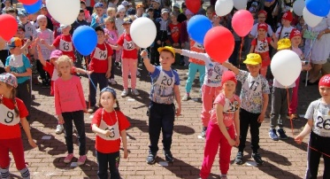
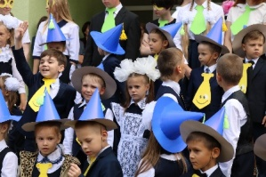
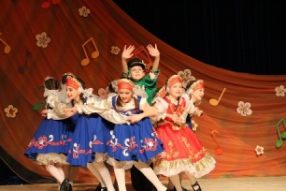
Муниципальные программы людям
На территории округа действует 20 муниципальных программ, из них 8 / 40% имеют социальную направленность Общий бюджет социальных программ составляет 311,1 млн. руб. или 50,3% от общего бюджета
 | Дошкольное образование
3 - 7 лет | 846 воспитанников 5 муниципальных дошкольных образовательных учреждений дошкольная группа кратковременного пребывания детей в МАОУ СОШ п. Донское
 | Общее образование
7 - 18 лет | 1577 обучающихся 3 общеобразовательных учреждения школьное дополнительное образования (студии и кружки различной направленности)
 | Дополнительное образование
5 - 18 лет | 1769 человек (75,1 %) МБУ ДО «Детско-юношеский центр» МБУДО «Детская школа искусств им. А.Т. Гречанинова» МАУ ФОК «Светлогорский» (отделение дополнительного образования спортивного направления)
 | Самообразование
55-90 лет | Университет непрерывного образования волонтёрский проект - 30 преподавателей 600 студентов серебряного возраста 16 факультетов

Slide 8
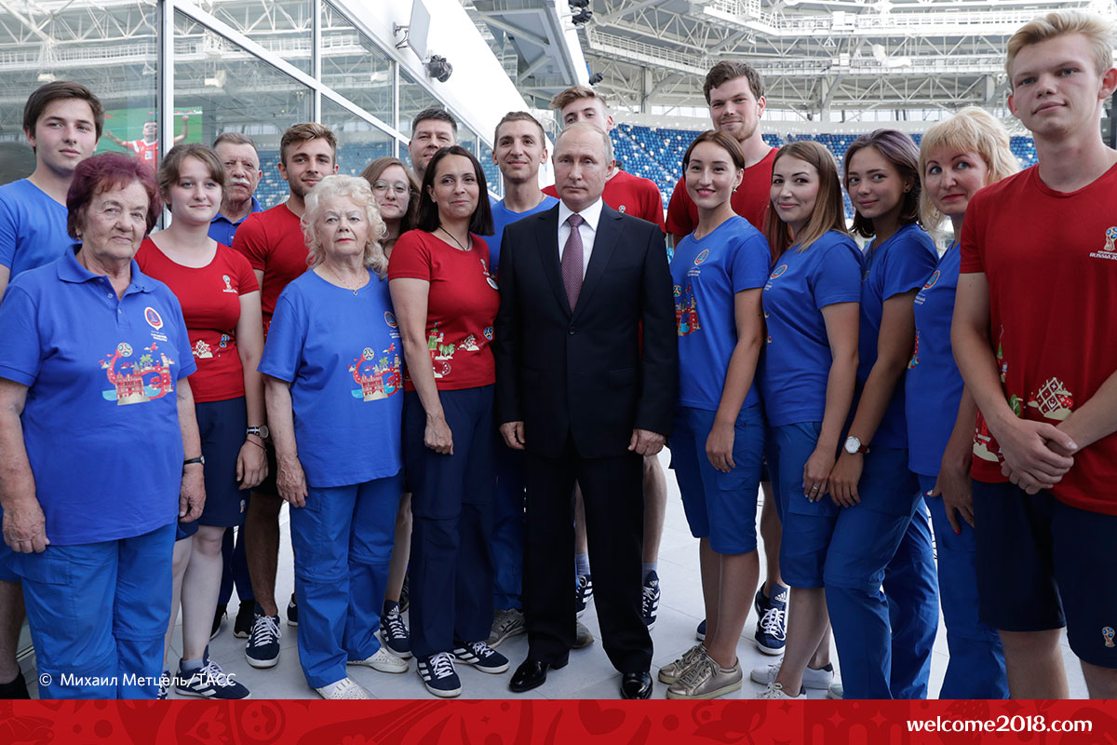
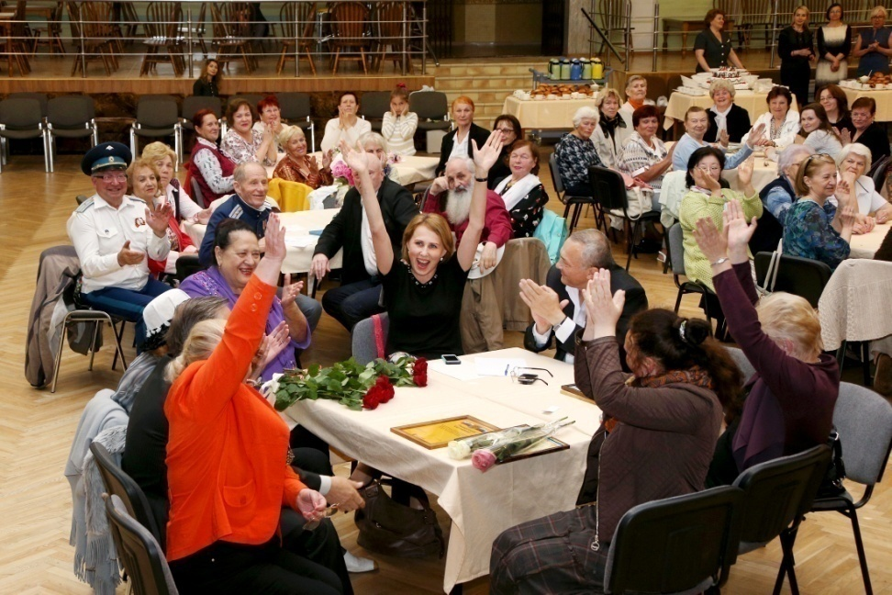
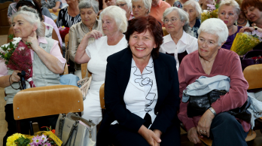
Университет непрерывного образования
Исключительно волонтерский проект 2012 года 30 преподавателей 600 студентов серебряного возраста/ 15% пенсионеров от 55 до 90 лет 16 факультетов
Решает задачи
 | отвлеченность граждан трудоспособного возраста от проблем пенсионеров и вовлеченность в активную жизнь
 | интеграция пожилых людей в местное сообщество
 | повышение качества жизни, духовного и физического здоровья пожилых людей
 | устранение чувства одиночества у пожилых людей
 | организация консорциума субъектов муниципальной экономики для реализации корпоративных благотворительных программ

Slide 9
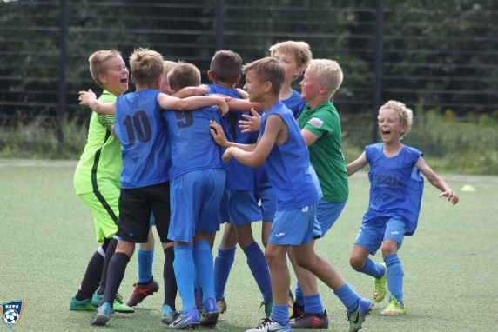
Спортивная жизнь
ГТО Центр тестирования в Светлогорском городском округе создан на базе ФОКа, и ведет работу с 2017 года. За 2 года работы в комплексе задействовано более 2000 человек разного возраста. На сегодняшний день к испытаниям приступили 1600 (11,4 % населения) человек, из них 220 (13% от всех приступивших) выполнили нормативы на различные знаки отличия.
Численность жителей, систематически занимающихся спортом
2011 | до 14 лет | 15-17 лет | 18-29 лет | 30-59 лет | 60+
 | 1 353 | 470 | 802 | 623 | 152
2018 | 3 - 14 лет | 15-18 лет | 19-29 лет | 30-54 лет | 55 – 79 лет | 80 +
 | 1 782 | 520 | 2 109 | 1 405 | 374 | 4
9

Slide 10
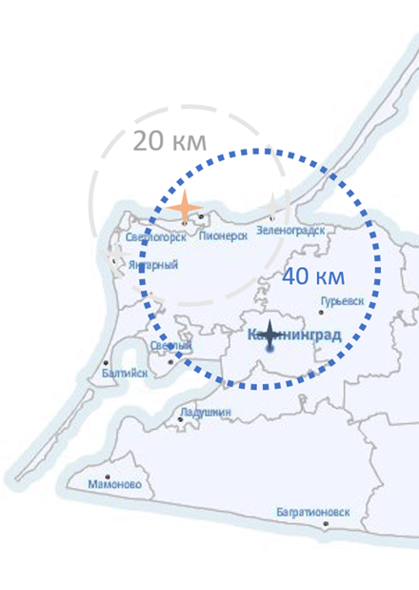
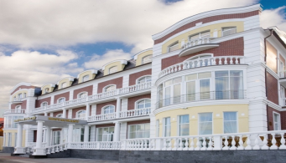
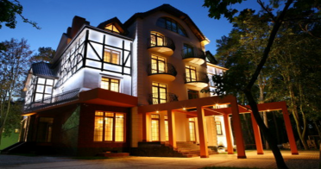
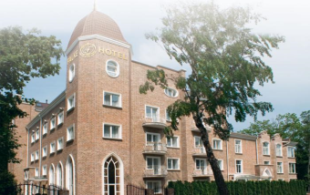
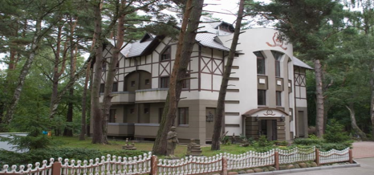
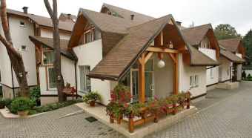
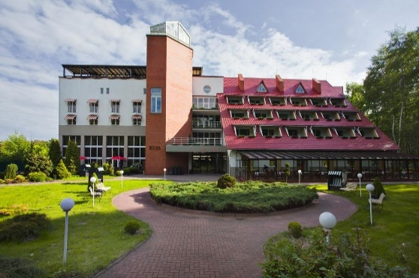
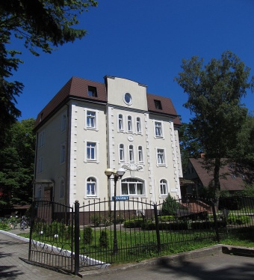
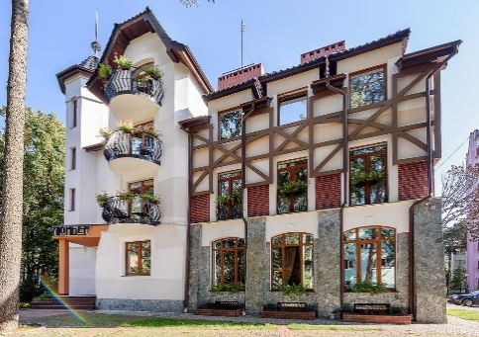
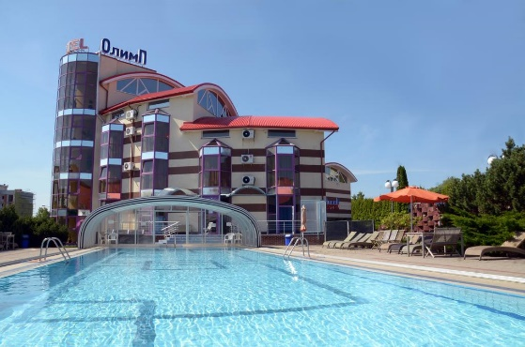
Инфраструктура размещения и санаторно-курортного лечения
Гостиницы и гостевые дома
общее количество мест размещения |  | 23 1 124
Санатории
общее количество мест размещения |  | 8 2 184
Пансионаты
общее количество мест размещения |  | 5 558
Базы отдыха
общее количество мест размещения |  | 10 706
Детские и молодежные лагеря
общее количество мест размещения |  | 8 2 342
Рестораны и кафе
общее количество мест размещения |  | 65 3 200

Slide 11
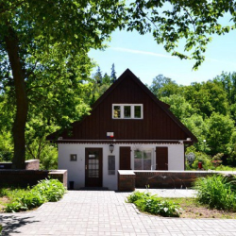
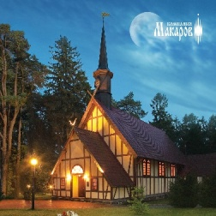
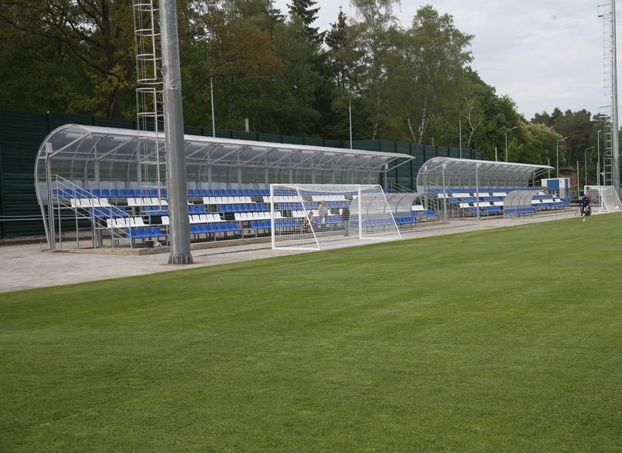
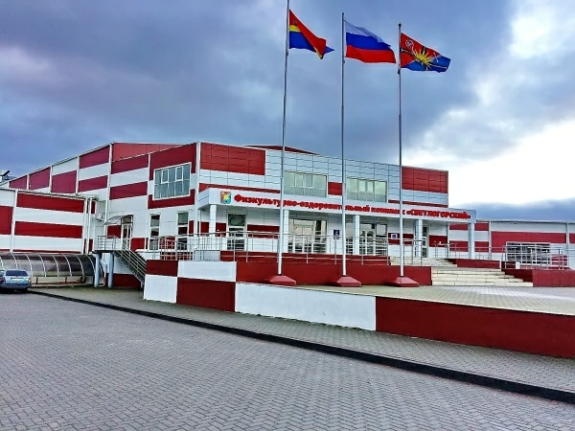
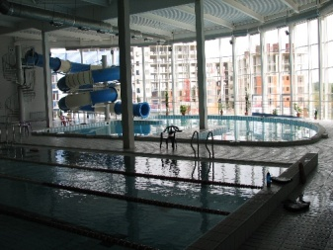
Социальная инфраструктура
Музеи
Морской выставочный центр Музея мирового океана Дом-музей скульптора Германа Брахерта Музей «Колесо истории»
Объекты культурного наследия
5 объектов археологического наследия 93 объекта культурного наследия (виллы, кирхи, памятники, другие здания и сооружения)
Учреждения культуры и туризма
Янтарь-холл Органный зал Компании Макаров Дом культуры п. Приморье Детская школа искусств кинотеатр 2 туристических центра
Объекты спорта
МАУ ФОК «Светлогорский» Тренировочная база по футболу «Балтия» более 20 спортивных площадок и залов
Тренировочная площадка «Балтия», ул. Балтийская
(трибуна на 500 посадочных мест)
11

Slide 12
Планы по участию в региональных проектах
в рамках национальных
Модельная библиотека в Светлогорске
Капитальный ремонт ДК п. Приморье
Строительство ДК в п. Донское
Строительство школы в г. Светлогорске
Строительство детского сада в п. Донское
Возведение беговой дорожки на базе ООШ пос. Приморье
Строительство спортивной базы в пос. Приморье
Ремонт спортивного зала МАОУ "СОШ №1" г. Светлогорска
Ремонт площадки МАОУ "СОШ п. Донское»
Очистка озера Тихое в г. Светлогорске
Расчистка русла реки Светлогорка
Благоустройство дворовых и общественных территорий

